Slide 2
Подготовка к финалу олимпиады «Высшая проба» по финансовой грамотности
7-8 класс
Леушина Дарья Сергеевна

Slide 3
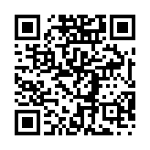
ТЕМА 1. ЛИЧНЫЕ ФИНАНСЫ
ТЕМА 2. БАНКИ
ТЕМА 3. СТРАХОВАНИЕ
ТЕМА 4. ФИНАНСОВАЯ БЕЗОПАСНОСТЬ
ТЕМА 5. СОБСТВЕННЫЙ БИЗНЕС И НАЛОГИ
ОСОБЕННОСТИ ЗАДАНИЙ:
Межпредметность
Практическая применимость
ТЕМЫ

Slide 4
4 задания
120 минут на выполнение
Расчетные задачи
Примеры
Аргументация позиции
Структура

Slide 5
Перед вами стихотворение Владимира Маяковского с агитационного плаката 1924 года, призывающего крестьян подписаться на государственный выигрышный золотой заем. Прочитайте стихотворение и ответьте на вопросы.
Трое крестьян говорили об одном, а понятия у них были разные. Первый сказал: - "Зачем заем?.. Канитель одна, предрассудки буржуазные; взаймы не дам ни полушки: подкоплю деньжат и куплю телушку!" Второй сказал: - "Копить кредитки - быть в убытке! Они - бумажки - могут упасть в цене; я вот свои обменяю на золото. И мой капитал всегда при мне!" | Назовите способы сбережения денежных средств, которые использовали первый и второй герои стихотворения. Сформулируйте по два преимущества и два недостатка каждого способа. Ответы должны быть реалистичными и не повторяться. В случае, если вариантов будет больше, в зачет пойдут первые два. Рекомендации по выполнению задания: Не пишите лишнее. Укажите только 2 преимущества и 2 недостатка каждого способа. Пишите разборчиво. Желательно нумеровать список или оформить ответ таким образом, чтобы проверяющему было очевидно, недостатки и преимущества какого именно способа приведены. Приводить реалистичные и неповторяющиеся по смыслу варианты ответа.

Slide 6
Перед вами стихотворение Владимира Маяковского с агитационного плаката 1924 года, призывающего крестьян подписаться на государственный выигрышный золотой заем. Прочитайте стихотворение и ответьте на вопросы.
Трое крестьян говорили об одном, а понятия у них были разные. Первый сказал: - "Зачем заем?.. Канитель одна, предрассудки буржуазные; взаймы не дам ни полушки: подкоплю деньжат и куплю телушку!" Второй сказал: - "Копить кредитки - быть в убытке! Они - бумажки - могут упасть в цене; я вот свои обменяю на золото. И мой капитал всегда при мне!" | Первый герой сберегает деньги в наличной форме. Второй герой – в золоте. Преимущества сбережения наличных денег: 1) Ликвидность, т.е. их можно в любой момент использовать для совершения покупки. В ответе можно указать отсутствие конкретных недостатков, свойственных другим вариантам сбережения, например: 2) Наличные деньги не будут утрачены, как это может случиться при банкротстве банка со средствами, превышающими лимит страхования вкладов. В чем преимущества сбережений в золоте?

Slide 7
Перед вами стихотворение Владимира Маяковского с агитационного плаката 1924 года, призывающего крестьян подписаться на государственный выигрышный золотой заем. Прочитайте стихотворение и ответьте на вопросы.
Трое крестьян говорили об одном, а понятия у них были разные. Первый сказал: - "Зачем заем?.. Канитель одна, предрассудки буржуазные; взаймы не дам ни полушки: подкоплю деньжат и куплю телушку!" Второй сказал: - "Копить кредитки - быть в убытке! Они - бумажки - могут упасть в цене; я вот свои обменяю на золото. И мой капитал всегда при мне!" … Второй золото держит в руках. А толку от золота никакого нету: и так и сяк повернет - никак не выжмет из золота лишней монеты. | Критерии оценивания Максимально можно получить за данную часть задания – 10 баллов, при этом: - за каждый верно указанный способ сбережения денежных средств по 1 баллу (всего 2); - за каждый верный ответ - преимущество и недостаток способа сбережения – начисляется 1 балл (всего 8 баллов).

Slide 8
Прочитайте стихотворение и ответьте на вопросы.
А третий сказал, мозгами повертывая: "Что там золото? - какой толк в ём?! Золото - это дело мертвое. Подпишусь-ка я на заем! Выгода тут прямая есть: на рубль дают прибыли копеек шесть, а если выпадет случай - выиграю денег кучу!" И вот первый накопил денег. Пошел на рынок. Телки - загляденье! Полез в карман - и что же - денег много, а телка вдвое дороже. Второй золото держит в руках. А толку от золота никакого нету: и так и сяк повернет - никак не выжмет из золота лишней монеты. А третий выиграл кучу денег, рад - и государству помог, и сам богат! | 2. В стихотворении третий крестьянин получил прибыль с займа: «…и государству помог, и сам богат!». Однако, если не брать в расчёт выигрыш в лотерею, смог бы он купить корову? Почему? Аргументируйте ваш ответ. Какой доход приносят займы? «На рубль дают прибыли копеек шесть, а если выпадет случай - выиграю денег кучу» Сколько стоит корова? Первый сказал: - "Зачем заем?.. Канитель одна, предрассудки буржуазные; взаймы не дам ни полушки: подкоплю деньжат и куплю телушку!" … И вот первый накопил денег. Пошел на рынок. Телки - загляденье! Полез в карман - и что же - денег много, а телка вдвое дороже.

Slide 9
3. Приведите пять примеров, как герои стихотворения могли бы сберечь свои деньги, если бы жили сегодня. Ответы должны быть реалистичными и не повторяться. В случае, если ответов будет больше, в зачет пойдут первые пять.
4. Один из героев, рассуждая о государственном золотом займе, произносит такую фразу: «Копить кредитки - быть в убытке!». Назовите, кто является кредитором, а кто — заемщиком в данной ситуации.

Slide 10
В 1861 году в Российской империи было принято «Положение о выкупе», согласно которому крестьяне могли выкупить землю себе в собственность. Семья крестьян Никаноровых взяла в ссуду на 49 лет по душевому участку на каждого из четырёх членов семьи. Ежегодно необходимо уплачивать 6% от полной стоимости каждого участка, из них 5,5% идёт помещику, а 0,5% – государству. Также раз в год семья уплачивает поземельный налог – по 15 копеек с десятины. Единственный источник дохода семьи – сельское хозяйство. Крестьяне продают 28 пудов зерна с десятины в год. За один пуд они получают 35 копеек дохода. Душевой участок – это 3½ десятины. Одна десятина стоит 20 рублей.
Рекомендации по оформлению решения олимпиадных задач:
Не нужно переписывать условия задачи.
Приводите промежуточные вычисления и пояснения.
Необязательно приводить формулы или указывать, кто ее вывел (например, формула Фишера).
За помарки и исправления баллы не снимаются.
За использование нерационального способа решения задачи баллы не снимаются.
Не приводите два и более способов решения одной задачи.
Указывайте ответ в тех единицах, которые требуются по условиям задания.
Не забывайте фиксировать ответ!

Slide 11
В 1861 году в Российской империи было принято «Положение о выкупе», согласно которому крестьяне могли выкупить землю себе в собственность. Семья крестьян Никаноровых взяла в ссуду на 49 лет по душевому участку на каждого из четырёх членов семьи. Ежегодно необходимо уплачивать 6% от полной стоимости каждого участка, из них 5,5% идёт помещику, а 0,5% – государству. Также раз в год семья уплачивает поземельный налог – по 15 копеек с десятины. Единственный источник дохода семьи – сельское хозяйство. Крестьяне продают 28 пудов зерна с десятины в год. За один пуд они получают 35 копеек дохода. Душевой участок – это 3½ десятины. Одна десятина стоит 20 рублей.
Каким годовым бюджетом располагает семья Никаноровых после вычета обязательных расходов на землю? Ответ дайте в рублях.

Slide 12
В 1861 году в Российской империи было принято «Положение о выкупе», согласно которому крестьяне могли выкупить землю себе в собственность. Семья крестьян Никаноровых взяла в ссуду на 49 лет по душевому участку на каждого из четырёх членов семьи. Ежегодно необходимо уплачивать 6% от полной стоимости каждого участка, из них 5,5% идёт помещику, а 0,5% – государству. Также раз в год семья уплачивает поземельный налог – по 15 копеек с десятины. Единственный источник дохода семьи – сельское хозяйство. Крестьяне продают 28 пудов зерна с десятины в год. За один пуд они получают 35 копеек дохода. Душевой участок – это 3½ десятины. Одна десятина стоит 20 рублей.
Каким годовым бюджетом располагает семья Никаноровых после вычета обязательных расходов на землю? Ответ дайте в рублях.
Бюджет Никаноровых = Доходы – Обязательные расходы
Доходы = 28 пудов зерна с десятины * 4 члена семьи * 1 душевой участок на члена земли * 3,5 десятины в душевом участке * 35 копеек дохода = 13 720 копеек = 137,2 рубля
Обязательные расходы = Поземельный налог + Расходы по ссуде
Поземельный налог = 15 копеек * 4 члена семьи * 1 душевой участок на члена земли * 3,5 десятины в душевом участке = 210 копеек = 2,1 рубля
Расходы по ссуде = 0,06 * 20 рублей * 4 члена семьи * 1 душевой участок на члена земли * 3,5 десятины в душевом участке = 16,8 рубля
Бюджет = 137,2 – (16,8 + 2,1) = 118,3 рубля

Slide 13
В 1861 году в Российской империи было принято «Положение о выкупе», согласно которому крестьяне могли выкупить землю себе в собственность. Семья крестьян Никаноровых взяла в ссуду на 49 лет по душевому участку на каждого из четырёх членов семьи. Ежегодно необходимо уплачивать 6% от полной стоимости каждого участка, из них 5,5% идёт помещику, а 0,5% – государству. Также раз в год семья уплачивает поземельный налог – по 15 копеек с десятины. Единственный источник дохода семьи – сельское хозяйство. Крестьяне продают 28 пудов зерна с десятины в год. За один пуд они получают 35 копеек дохода. Душевой участок – это 3½ десятины. Одна десятина стоит 20 рублей.
2. Какую долю годового бюджета семьи составляют отчисления государству?
Доля = часть, т.е. дробь, или процент
Общий бюджет до вычета обязательных платежей - 137,2 рубля
Обязательные отчисления государству = Поземельный налог + Платеж по ссуде в пользу государства
Поземельный налог - 2,1 рубля
Отчисления государству с платежа по ссуде 4*3,5*20*0,005 = 1,4 рубля
Доля бюджета = (1,4+2,1)*100/137,2 = 2,55% или 35/1372 = 5/196
Ответ: 2,55% или 5/196

Slide 14
В 1861 году в Российской империи было принято «Положение о выкупе», согласно которому крестьяне могли выкупить землю себе в собственность. Семья крестьян Никаноровых взяла в ссуду на 49 лет по душевому участку на каждого из четырёх членов семьи. Ежегодно необходимо уплачивать 6% от полной стоимости каждого участка, из них 5,5% идёт помещику, а 0,5% – государству. Также раз в год семья уплачивает поземельный налог – по 15 копеек с десятины. Единственный источник дохода семьи – сельское хозяйство. Крестьяне продают 28 пудов зерна с десятины в год. За один пуд они получают 35 копеек дохода. Душевой участок – это 3½ десятины. Одна десятина стоит 20 рублей.
3. Какова общая сумма выплат по ссуде за 49 лет?
Платёж по ссуде - 16,8 рубля
Общая сумма выплат 16,8 рубля в год * 49 лет = 823,2 рубля
Ответ: 823,3 рубля
4. Как сейчас называется ссуда, описанная в задании?

Slide 15
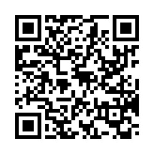
Полезные материалы:

Slide 16
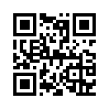
Полезные материалы:

Slide 17
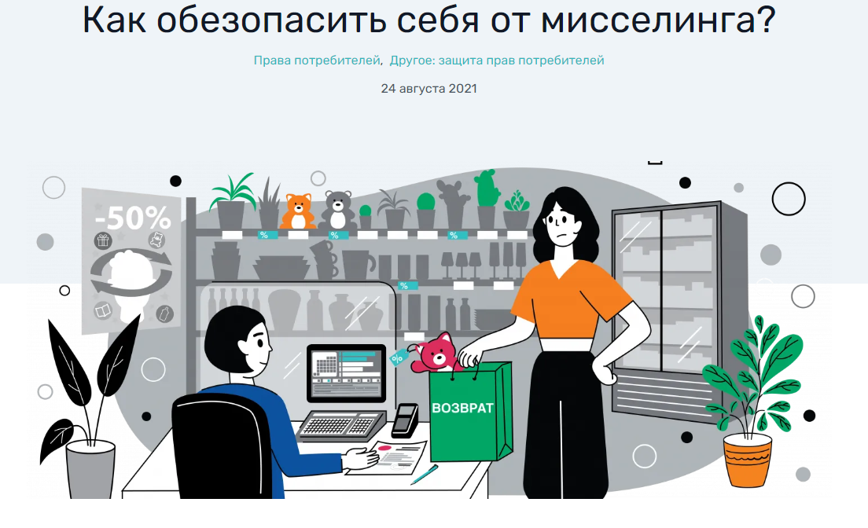
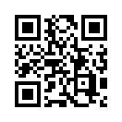
Полезные ресурсы:
Портал Моифинансы.рф

Slide 18
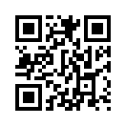
Полезные ресурсы:
Портал Финансовая культура

